Slide 1
Муниципальное бюджетное дошкольное образовательное учреждение «Детский сад №48» (МБДОУ "Детский сад №48") Печатнова Надежда Борисовна Воспитатель Работа по развитию речи детей старшего дошкольного возраста в логопедической группе

Slide 2
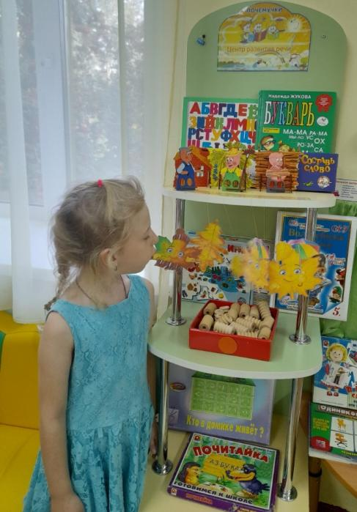
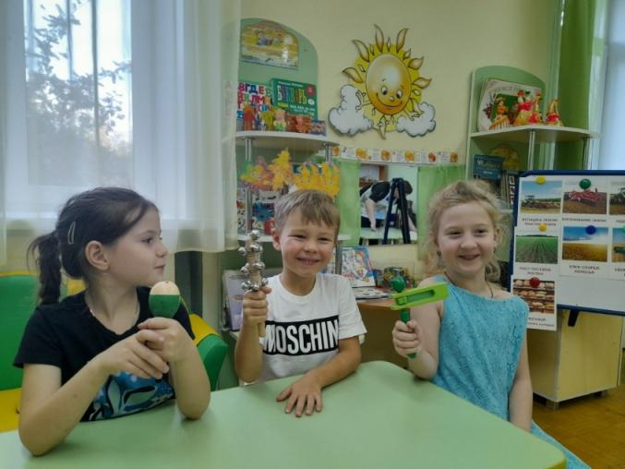
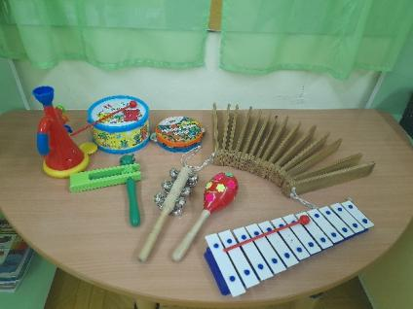
закрепление правильного речевого выдоха и формирование умения контролировать силу и длительность воздушной струи
формирование фонематического восприятия и слуха (д/игры «Делим слова на слоги», «Придумай слова со слогом» и др.)

Slide 3
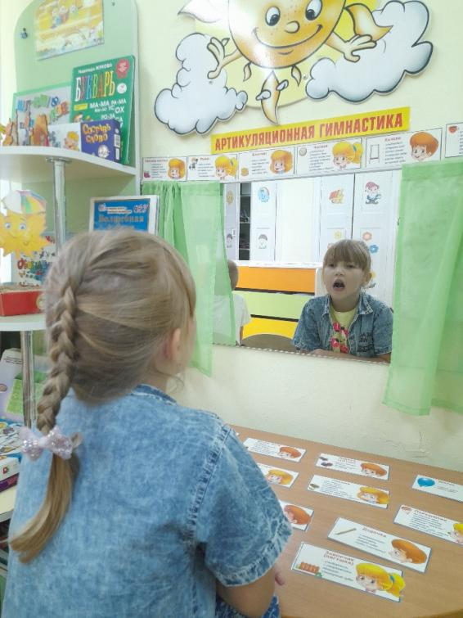
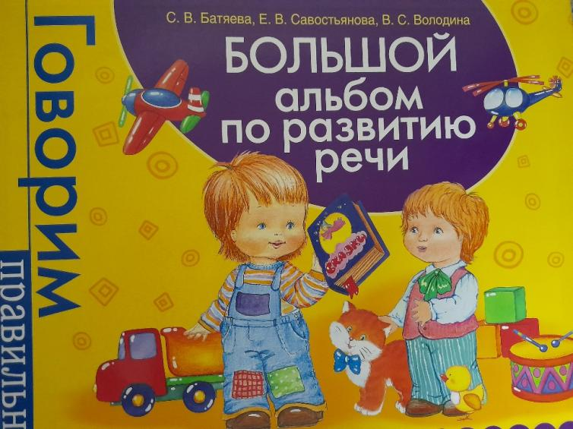
развитие артикуляционной моторики (зеркало, комплексы упражнений для артикуляции в картинках)
закрепление навыков правильного звукопроизношения поставленных звуков (картотеки чистоговорок, скороговорок и др.)

Slide 4
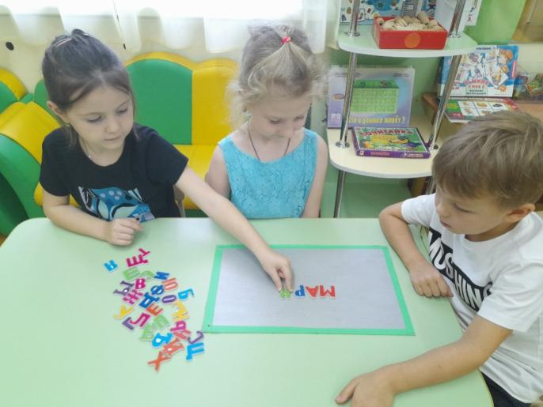
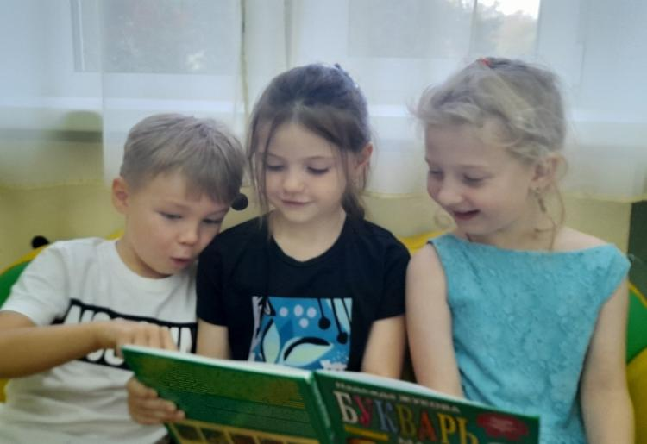
закрепление навыков, полученных на занятиях по обучению грамоте (магнитная доска, набор магнитных букв, «Букварь» Н.С. Жуковой)

Slide 5
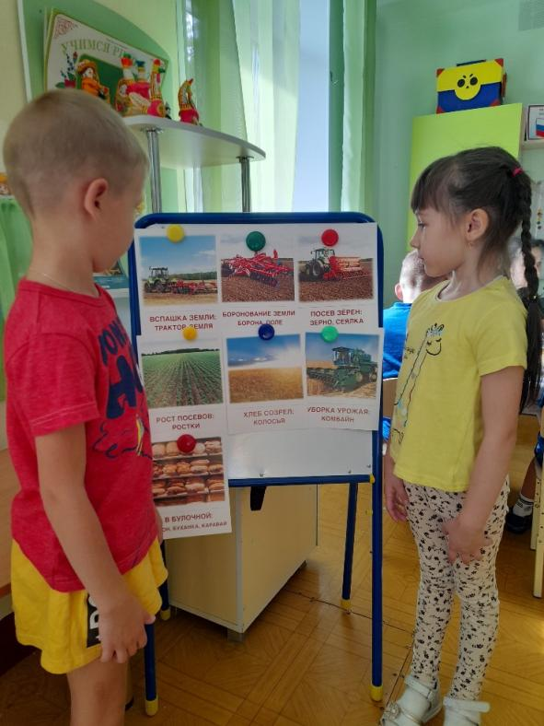
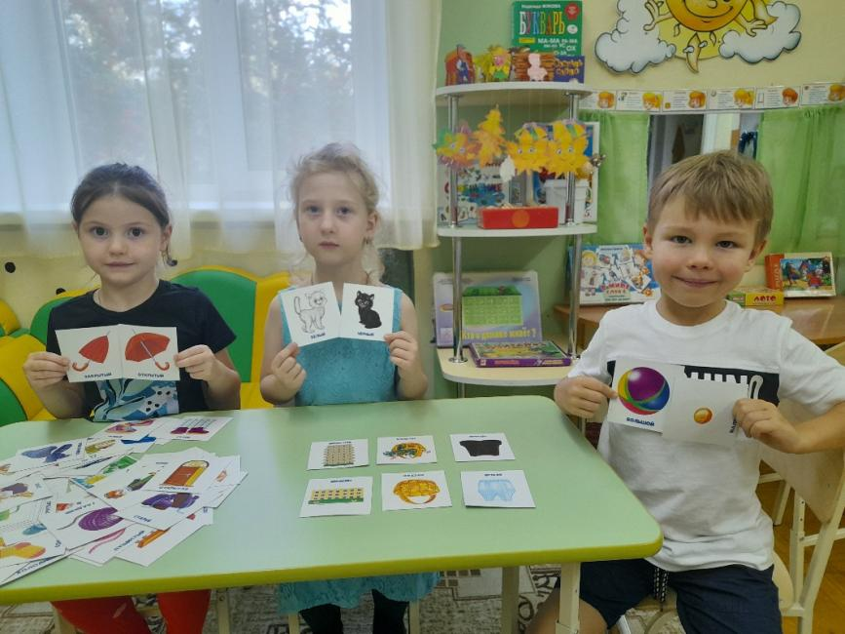
активизация словаря, обобщающих понятий и лексико-грамматических категорий (предметные картинки, загадки, стихотворения по лексической теме, д/игры «Предлоги», «Назови одним словом», «Многозначные слова», «Антонимы» и др.)

Slide 6
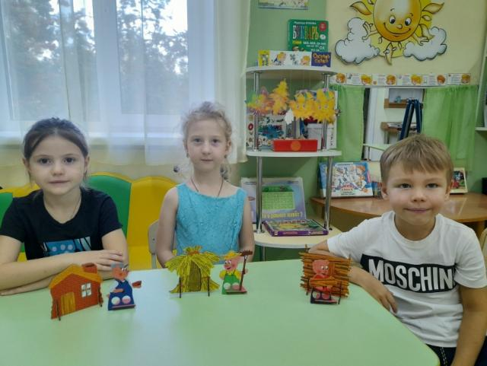
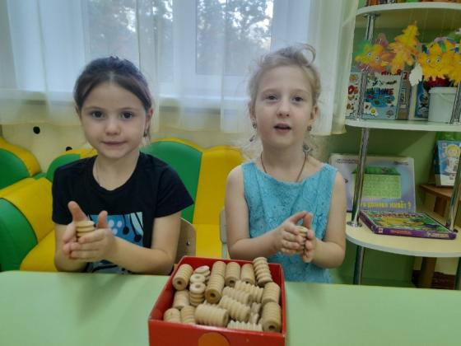
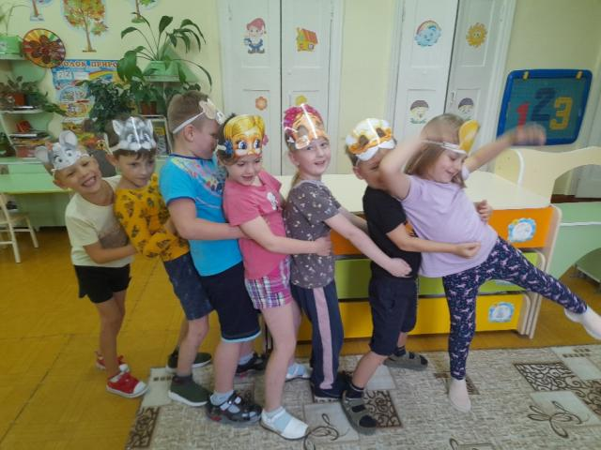
развитие связной речи (разные виды театра, д/игры «Составь рассказ по картинкам», «Расскажи по описанию» и др.)
развитие мелкой моторики рук (Су-Джок, массажные валики, прищепки, трафареты, картотека пальчиковых игр и др.)

Slide 7
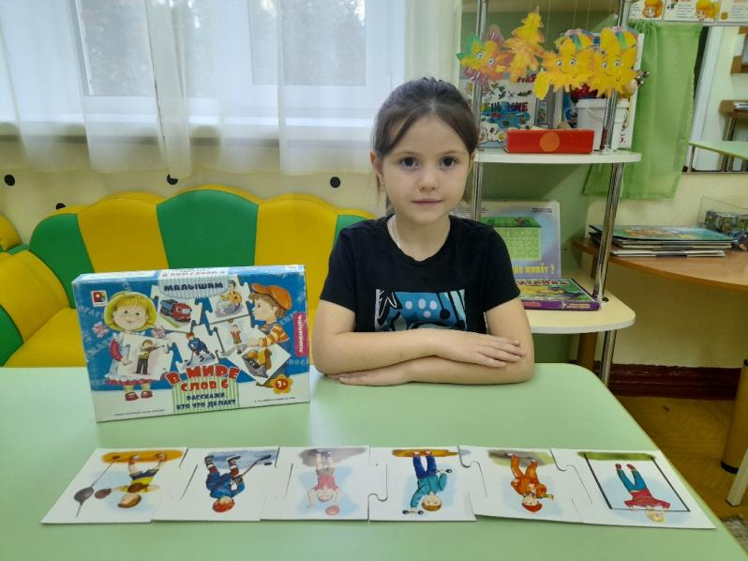
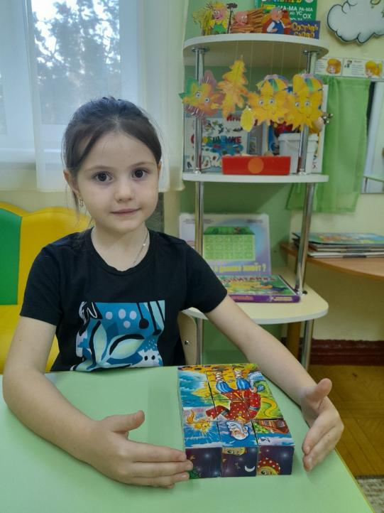
развитие познавательных психических процессов (д/игры «Что сначала, что потом», «Собери целое», «Что перепутал художник?» и др.)

Slide 8
Авторская дидактическая игра «Волшебный ноутбук»
Игра адресована детям с ОНР старшего дошкольного возраста. Предназначена для использования воспитателем в группе во время: непосредственной образовательной деятельности, коррекционной индивидуальной деятельности.

Slide 9
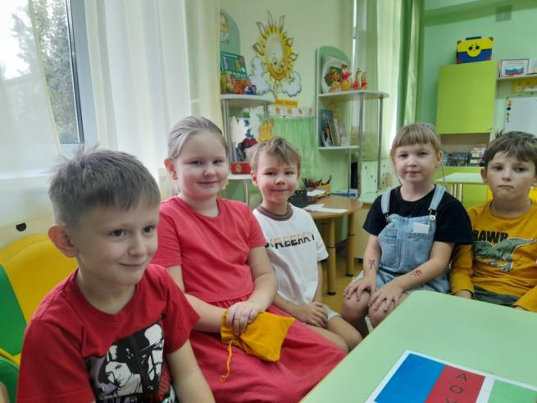
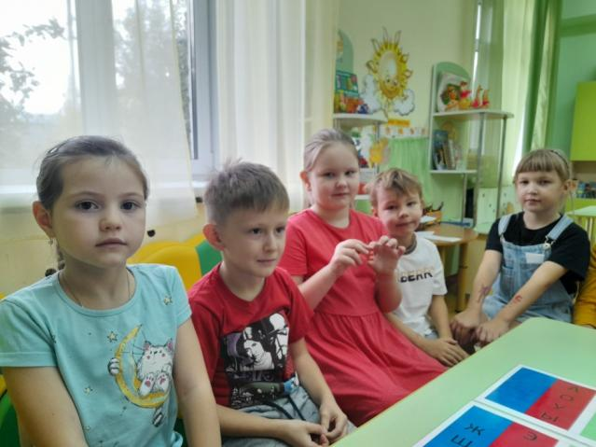
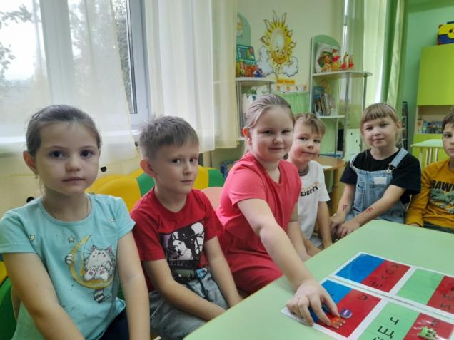

Slide 10
Спасибо за внимание!

